Slide 1
Мукормікоз

Slide 2
поширеність
Наразі мукормікоз займає третє місце по частоті після аспергільозу та кандидозу у пацієнтів з імунодефіцитними станами, а серед уражень пліснявими та міцеліальними грибами — друге місце після аспергільозу.
Хвороба є третьою за поширеністю серед інвазивних грибкових інфекцій у реципієнтів трансплантації стовбурових клітин. Справжня захворюваність невідома.
Захворюваність на мукормікоз зростає внаслідок збільшення кількості людей з імунодефіцитами, особливо при ВІЛ-інфекції. Також спостерігається все більша кількість повідомлень про маніфестацію мукормікозу в умовах протигрибкової профілактики або лікування (наприклад, при застосуванні вориконазолу, ехінокандинів), які ефективні проти більшості грибів, але не грибів порядку Mucorales.
Висловлено припущення, що мукормікоз є причиною більше ніж 10 % інвазивних грибкових інфекцій.

Slide 3
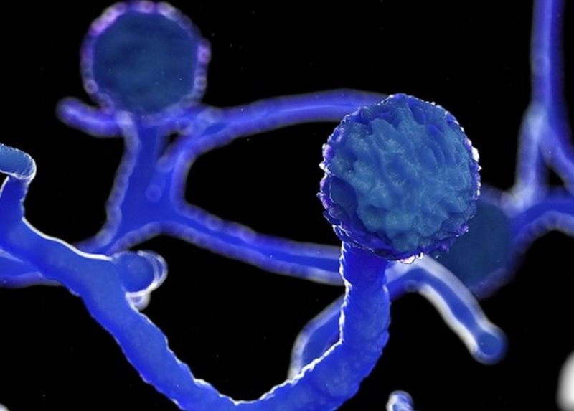
етіологія
Гриби, які віднесені до порядку Mucorales, який розділено на 6 родин (Mucoraceae, Cunninghamella, Apophysomyces, Lichtheimia, Saksenaea, Rhizomucor), однак частіше збудниками мукормікозу є представники родини Mucoraceae. Особливо часто збудником є Rhizopus oryzae.
Для мукорових грибів характерний широкий розгалужений несептований міцелій, який являє собою одну багатоядерну клітину, що не розділена перетинками.
Культури мукорових грибів досить великі, активно розмножуються на поживних середовищах, утворюючи колонії сірувато-білого, коричневого або бурого забарвлення.
Збудники широко поширені в природі — ґрунт, сіно, у вигляді цвілі на хлібі, плодах, варенні тощо.

Slide 4
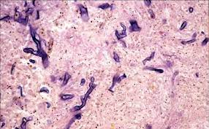
Епідеміологічні особливості
Резервуаром збудника є повітря, ґрунт, гній, рослини.
У природних умовах хворіють домашні тварини (коні, корови, свині).
Уражаються люди різного віку.
Спори грибів потрапляють в організм людини переважно повітряно-крапельним механізмом та аліментарним (при вживанні зараженої їжі). Можливе проникнення через ранову поверхню шкіри та м'яких тканин. Збудники є опортуністичними патогенами, які спричиняють захворювання за умови ослаблення імунної системи.
Залізо є стимулятором росту мукорових грибів. Старіші генерації препаратів (хелаторів) заліза, такі як дефероксамін, та всі причини перевантаження організму залізом, є додатковими факторами ризику виникнення мукормікозу.

Slide 5
Епідеміологічні особливості
До факторів, що сприяють розвитку мукоромікозу, слід віднести:
цукровий діабет,
злоякісні захворювання крові,
стан після трансплантації органів та тканин,
ВІЛ-інфекцію,
системне вживання внутрішньовенних наркотичних речовин,
тяжку нейтропенію,
імуносупресивну терапію,
тривалий прийом глюкокортикостероїдів або антибіотиків широко спектра дії,
виражений дефіцит маси тіла,
ушкодження шкіри внаслідок травм, опіків у імуноскопроментованих хворих.

Slide 6
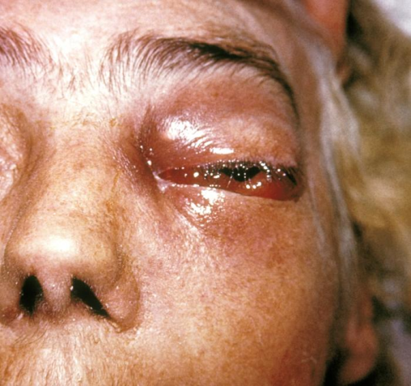
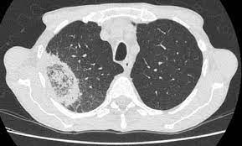
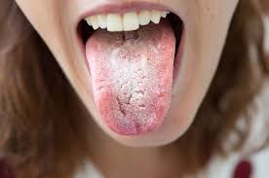
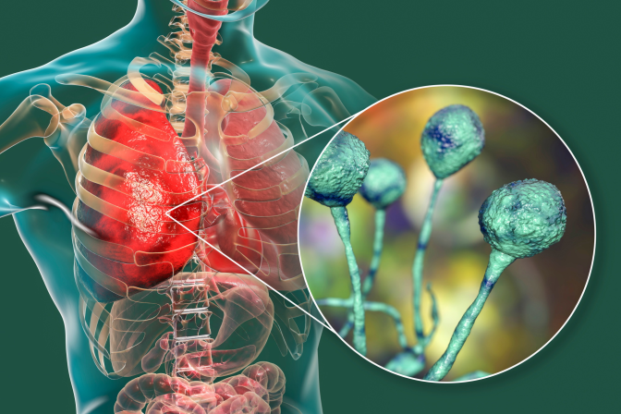
Клінічні форми
Риноцеребральна форма
Легенева форма
Гастроінтестинальна форма
Шкірна форма
Дисемінована форма

Slide 7
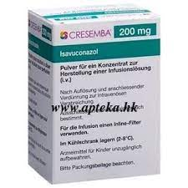
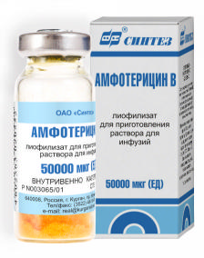
ЛІКУВАННЯ
Для адекватного лікування головною умовою є відміна або зменшення інтенсивності імуносупресивної терапії, радикальне видалення некротизованих інфікованих тканин, своєчасне призначення протигрибкової терапії.
1. Протигрибкове лікування
1) рекомендована терапія – ліпосомальний препарат амфотерицину В (LAmB) 5-10 мг/кг/добу в/в; розглянути доцільність комбінованої терапії з ЛЗ з групи ехінокандінів
2) альтернативне лікування (варіанти):
звичайна лікарська форма амфотерицину В (AmB) 1 мг/кг маси тіла в/в
позаконазол п/о 300 мг 2 × день протягом першого дня терапії, потім 300 мг 1 × день
ізавуконазол 200 мг (372 мг у формі «проліків») кожні 8 год п/о або в/в впродовж 2 днів (всього 6 доз), потім 200 мг 1 × день
2. Хірургічне лікування

Slide 8
Прогноз
Загальна летальність досягає 50-85 %.
При риноцеребральній формі — 50-70 %;
легеневій і гастроінтестінальній летальність ще вища (оскільки такі форми, як правило, діагностуються пізно в ході захворювання);
дисемінованій формі — до 100 %;
шкірній — до 15 %.

Slide 9
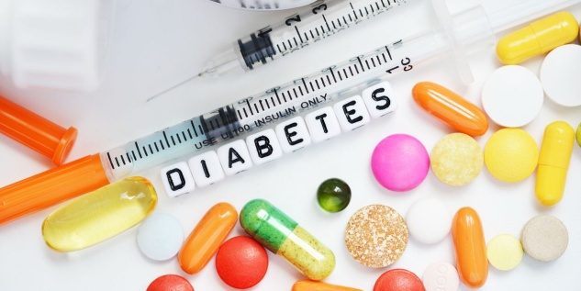
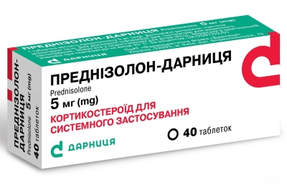
"чорний грибок« у пацієнтів із Covid-19
Протягом останнього місяця світова наукова спільнота стурбована різким зростанням випадків ураження «чорним грибком» пацієнтів, які хворіють на ковід або щойно видужали. Наразі йдеться про кілька тисяч випадків, і близько 80% з них зареєстровані в Індії.
Найбільшу роль грає поєднання кількох факторів. Коронавірус виснажує захисні можливості тіла, змушуючи імунітет напружено працювати. Гіперреакція імунної системи спричиняє тяжкість стану пацієнта (набряк легень, мультисистемний запальний синдром), і в таких випадках при кисневій залежності людини за протоколами лікування їй призначають кортикостероїди. Ці препарати покликані вгамувати бурю, що вирує всередині, але разом із тим вони ж створюють ідеальні умови для розвитку грибкових інфекцій.
Недостатня кількість кисню (гіпоксія, що часто буває у ковідних пацієнтів), тривале перебування на штучній вентиляції легень та довгий термін госпіталізації також підвищують ризик інфікування мукорміцетами.
Додатковим фактором стає те, що велика частка пацієнтів з тяжким перебігом ковіду мають також цукровий діабет (такі люди втричі частіше потребують стаціонарного лікування вірусу, ніж ті, в кого рівень цукру в крові нормальний). І от саме ця частина хворих є найбільш вразливими для мукормікозу.

Slide 10
"чорний грибок« у пацієнтів із Covid-19
Пацієнти, які страждають на грибкову інфекцію, як правило, мають симптоми закладеності та кровоточивості носа; набряк і біль в оці; опущення повік; розмитість і, зрештою, втрата зору. Навколо носа можуть бути чорні плями.
Лікарі кажуть, що більшість пацієнтів надходять до них пізно, коли вони вже втрачають зір, і лікарям доводиться хірургічно видаляти око, щоб зупинити потрапляння інфекції в мозок.
У деяких випадках, кажуть лікарі, пацієнти втратили зір на обох очах. І в рідкісних випадках лікарям доводиться хірургічно видаляти щелепну кістку, щоб зупинити поширення хвороби.
Протигрибкова внутрішньовенна ін'єкція, яка коштує 3500 рупій (48 доларів США) за дозу, яку слід вводити щодня до восьми тижнів - єдиний препарат, ефективний проти захворювання.
Способи профілактики грибковій інфекції - забезпечити правильну дозу та тривалість прийому кортикостероїдів; контроль рівня цукру у хворих на Covid-19.

Slide 11
Дякую за увагу!

